Slide 1

Per una viticoltura più sostenibile che punti al biologico riducendo gli effetti negativi dei pesticidi.
Verona, 8 aprile 2025
Gruppo Consiliare di Europa Verde

Slide 2
IL BIOLOGICO IN VENETO

Slide 3
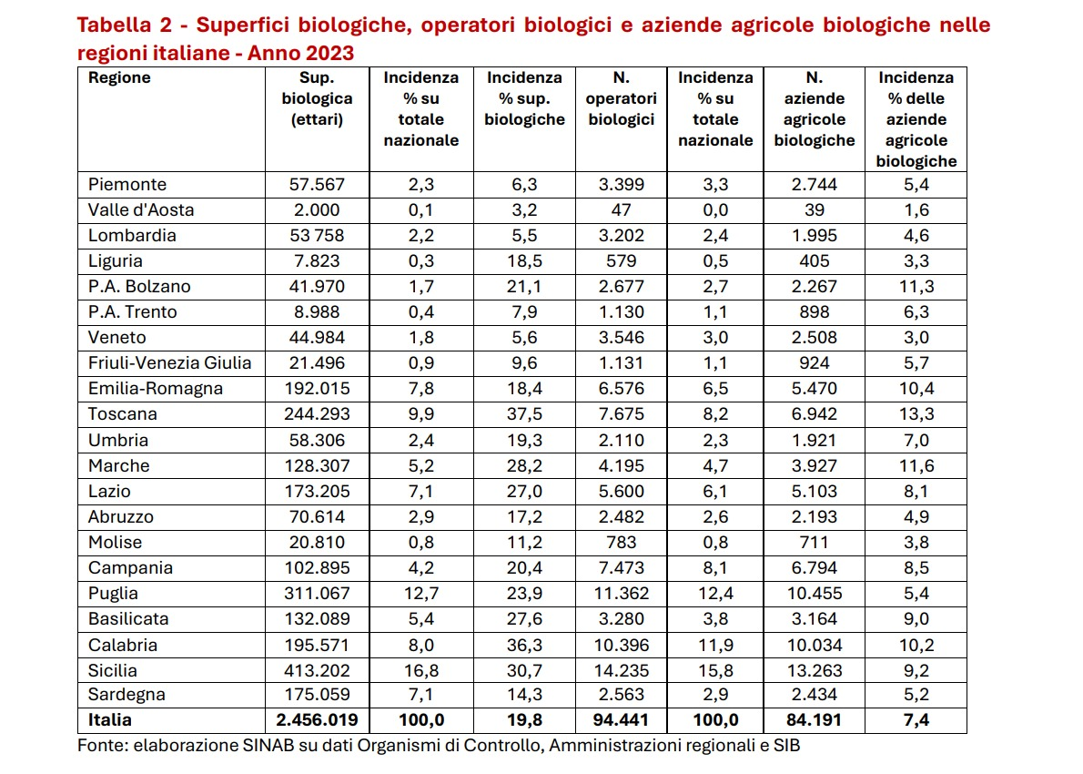

Slide 4
BIOLOGICO IN VENETO
ANNO | % SU SUPERFICIE COLTIVATA | ETTARI
2020 | 6% | 48.000
2023 | 5,6% | 44.984
 | DIFFERENZA | - 3.016 (pari a - 6,28 %)

Slide 5
ESTRAZIONE SAU BIOLOGICA – maggio 2023 Fonte AVEPA; dati in ettari
PROVINCIA | SUPERFICIE BIOLOGICA + CONVERSIONE ETTARI
BELLUNO | 4.765
PADOVA | 5.785
ROVIGO | 5.847
TREVISO | 3.302
VENEZIA | 3.670
VERONA | 12.520
VICENZA | 3.615
TOTALI | 39.504

Slide 6
I PESTICIDI POI FINISCONO NEI CORSI D’ACQUA

Slide 7
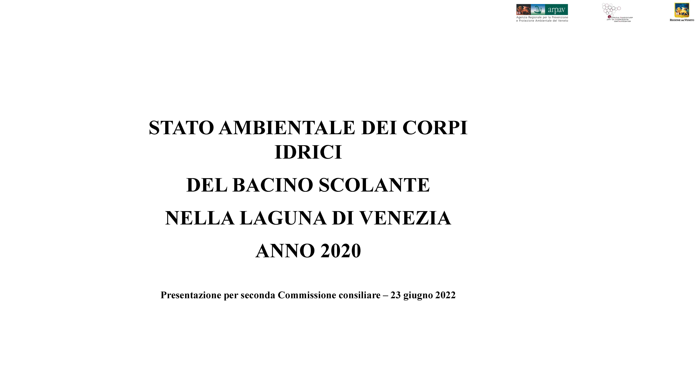

Slide 8
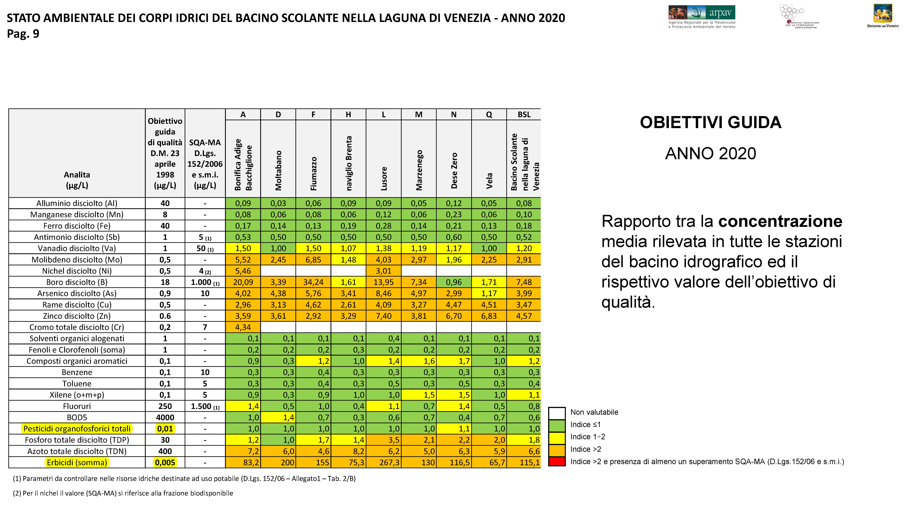

Slide 9
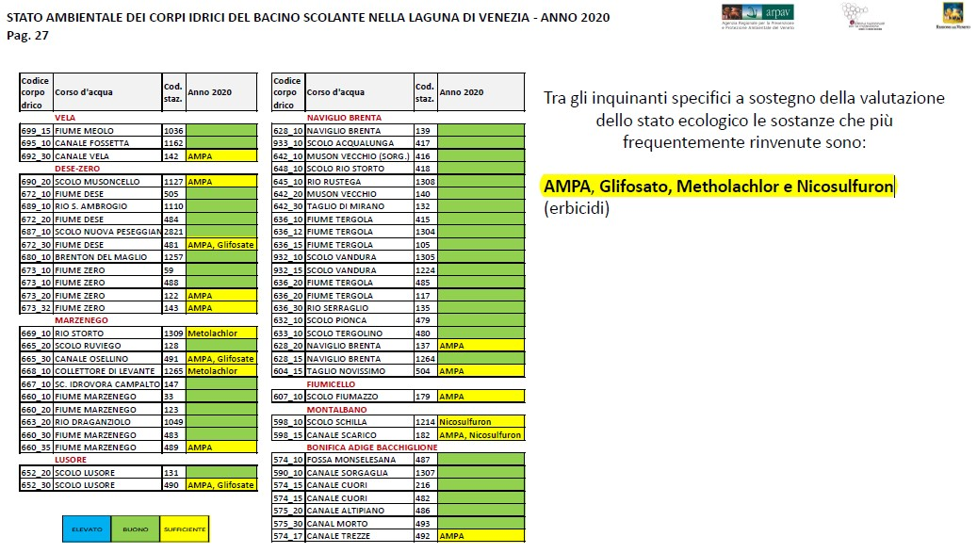

Slide 10
Veneto maglia nera per la tutela della Biodiversità

Slide 11

03 ottobre 2019
Zaia consegna il volume «Veneto Sostenibile» Agenda 2030 ONU
GOL 15 – Tutela della Biodiversità da BOLLINO ROSSO.

Slide 12
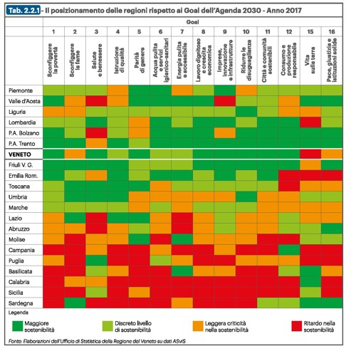
Vita sulla Terra
Veneto

Slide 13
I COSTI DELLA VITICOLTURA IN VENETO

Slide 14
FONDI DESTINATI ALLA VITICOLTURA PERIODO 2009/2019
TIPOLOGIA INTERVENTI | IMPORTO SPESA
PROMOZIONE VINI ALL’ESTERO RISTRUTTURAZIONE E RICONVERSIONE VIGNETI MACCHINARI E DOTAZIONI PER TRASFORMAZIONE | 399.290.508
GIOVANI AGRICOLTORI VITIVINICOLI INSEDIAMENTI NUOVI VIGNETI | 26.071.882
ATTREZZATURE GESTIONE VIGNETI RISTRUTTURAZIONE FABBRICATI | 116.913.263
DOTAZIONI IMPRESE VITIVINICOLE | 38.548.429
TOTALE | 580.824.082

Slide 15
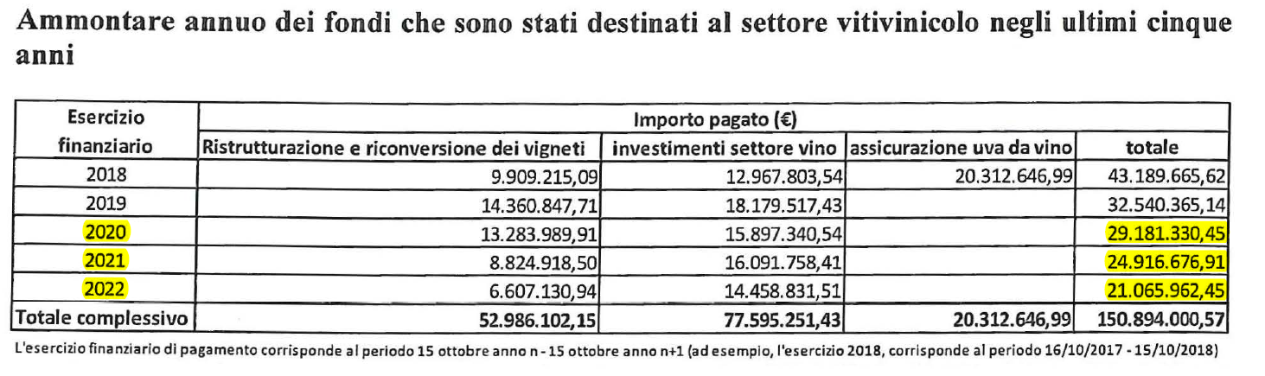
AGGIORNAMENTO AL 2022 FONDI AL SETTORE VITIVINICOLO

Slide 16
SUPERFICIE COLTIVATA A VIGNETO IN VENETO E NELLE PROVINCE DI TREVISO E VERONA

Slide 17
SUPERFICIE COLTIVATA A VIGNETO DAL 2009 AL 2024
Campagna vendemmiale | Provincia di Treviso ha | Provincia di Verona ha | TOTALE VENETO ha
2009/2010 | 28.156 | 26.875 | 74.897
2010/2011 | 28.596 | 27.025 | 75.379
2011/2012 | 30.009 | 26.697 | 76.797
2012/2013 | 30.647 | 26.824 | 77.677
2013/2014 | 31.696 | 27.483 | 79.848
2014/2015 | 32.224 | 27.678 | 80.522
2015/2016 | 36.583 | 28.502 | 87.183
2016/2017 | 38.625 | 28.887 | 91.349
2017/2018 | 40.074 | 29.189 | 94.414
2018/2019 | 41.351 | 29.697 | 97.347
2019/2020 | 42.817 | 30.061 | 99.737
2020/2021 | 42.793 | 30.016 | 99.831
2021/2022 | 43.417 | 30.289 | 101.165
2022/2023 | 43.239 | 30.390 | 101.176
2023/2024 | 44.788 | 30.491 | 103.504

Slide 18
ANDAMENTO DELLA SUPERFICIE COLTIVATA A VIGNETO IN VENETO
SUPERFICIE IN ETTARI

Slide 19
SUPERFICIE COLTIVATA A VIGNETO IN VENETO E
NELLE PROVINCIE DI TREVISO E VERONA
 | VENETO |  | PROVINCIA DI TREVISO |  | PROVINCIA DI VERONA
ANNO | ETTARI | % aumento | ETTARI | % aumento | ETTARI | % aumento
2010 | 74.897 |  | 28.156 |  | 26.875
2024 | 103.504 |  | 44.788 |  | 30.491
AUMENTO | 28.607 | +38% | 16.632 | +59% | 3.616 | +13%

Slide 20
SUPERFICIE COLTIVATA A VIGNETO IN TUTTE LE PROVINCIE DEL VENETO
 | Provincia di Belluno |  | Provincia di Padova |  | Provincia di Rovigo |  | Provincia di Treviso |  | Provincia di Venezia |  | Provincia di Vicenza |  | Provincia di Verona
ANNO | ha | % aumento | ha | % aumento | ha | % aumento | ha | % aumento | ha | % aumento | ha | % aumento | ha | % aumento
2023 | 297 |  | 8.346 |  | 286 |  | 43.240 |  | 10.521 |  | 8.096 |  | 30.390
2024 | 308 | + 3,7% | 8.510 | + 1,9% | 285 | - 0,3% | 44.788 | + 3,5% | 10.803 | + 2,7% | 8.318 | + 2,7% | 30.491 | + 0,3%

Slide 21
QUANTITÀ DI PESTICIDI VENDUTI IN VENETO

Slide 22
QUANTITÀ PESTICIDI VENDUTA IN VENETO IN Kg
CONFRONTO TRA IL 2012 E 2023
 | VENETO |  | PROVINCIA DI TREVISO |  | PROVINCIA DI VERONA
ANNO | Kg | Kg/abitante | Kg | Kg/abitante | Kg | Kg/abitante
2012 | 14.775.851 | 3,03 | 3.266.876 | 3,71 | 5.631.372 | 6,21
2023 | 15.964.189 | 3,29 | 4.749.309 | 5,40 | 6.245.144 | 6,75
Δ Kg | + 1.188.338 |  | + 1.482.433 |  | + 613.772
Δ% | + 8% |  | + 45% |  | + 11%

Slide 23
QUANTITÀ PESTICIDI VENDUTA IN VENETO IN Kg
IMPENNATA TRA IL 2022 E 2023
 | VENETO |  | PROVINCIA DI TREVISO |  | PROVINCIA DI VERONA
ANNO | Kg | Kg/abitante | Kg | Kg/abitante | Kg | Kg/abitante
2022 | 13.304.833 | 2,74 | 3.657.505 | 4,17 | 5.199.852 | 5,53
2023 | 15.964.189 | 3,29 | 4.749.309 | 5,40 | 6.245.144 | 6,75
Δ Kg | + 2.659.356 |  | + 1.091.804 |  | + 613.772
Δ% | + 20% |  | + 30% |  | + 20%

Slide 24
I CONTROLLI SULL’USO DEI PESTICIDI

Slide 25
ATTUAZIONE PIANO D’AZIONE NAZIONALE PER L’USO SOSTENIBILE DEI PRODOTTI FITOSANITARI (PESTICIDI)
Informazioni relative ai controlli effettuati nel territorio per il commercio e impiego dei prodotti fitosanitari sulla base della programmazione nazionale e regionale fornite dalle ULSS 2 - Marca Trevigiana e ULSS 9 – Scaligera a seguito di un accesso agli atti.

Slide 26
DATI FORNITI DALLA ULSS 2 – MARCA TREVIGIANA CON PROT. 57284 del 24/03/2023
Anno | Numero controlli effettuati | Numero sanzioni comminate
2014 | 178 | --
2015 | 166 | 2
2016 | 94 | 5
2017 | 40 | 3
2018 | 37 | 1
2019 | 24 | 2
2020 | 20 | --
2021 | 26 | 1
2022 | 29 | 1
Totale | 614 | 15
Variazione % dal 2014 al 2022 | - 83,7%

Slide 27
ANDAMENTO DEI CONTROLLI EFFETTUATI DALL’ULSS 2 – MARCA TREVIGIANA

Slide 28
DATI FORNITI DALLA ULSS 9 – SCALIGERA CON PROT. 75904 del 17/04/2023
Anno | Numero controlli effettuati | Numero sanzioni comminate
2014 | 191 | 1
2015 | 156 | 0
2016 | 185 | 2
2017 | 137 | 1
2018 | 104 | 6
2019 | 95 | 11
2020 | 80 | 11
2021 | 82 | 6
2022 | 79 | 9
Totale | 1.109 | 47
Variazione % dal 2014 al 2022 | -58%

Slide 29
I PESTICIDI E LA SALUTE DEI LAVORATORI

Slide 30
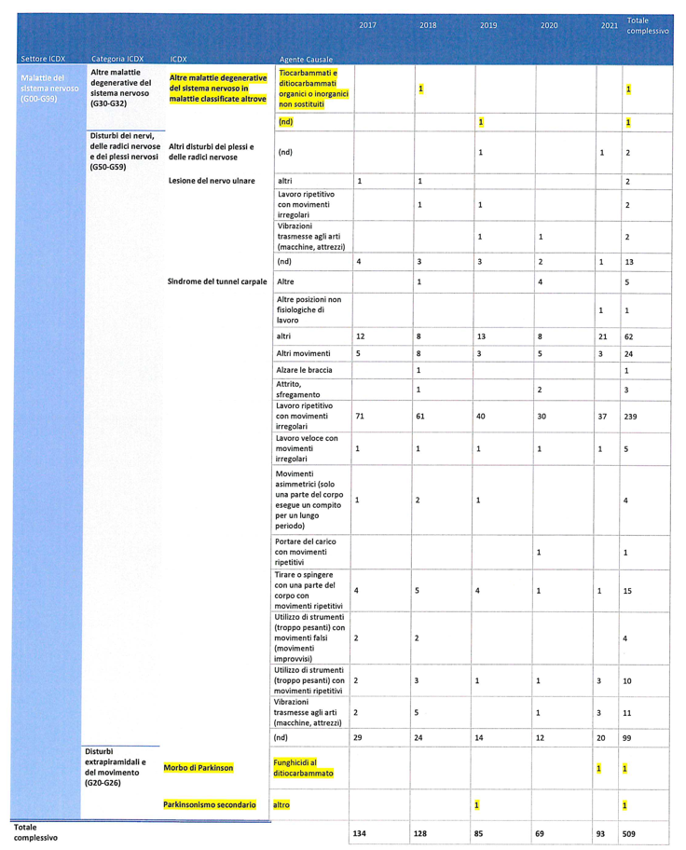
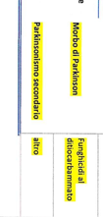
MALATTIE NEUROLOGICHE IN AGRICOLTURA
DATI INAIL 2023 (4 CASI)
AGENTE CAUSALE
Altre malattie degenerative del sistema nervoso
Tiocarbammati e ditiocarbammati organici o inorganici non sostituiti

Slide 31
